Slide 1
Информационные технологии на службе
профилактической медицины
А.Б. Покатилов
главный внештатный специалист по медицинской профилактике
комитета здравоохранения Волгоградской области,
главный врач ГБУЗ "Волгоградский областной центр медицинской профилактики" к.м.н., доцент

Slide 2
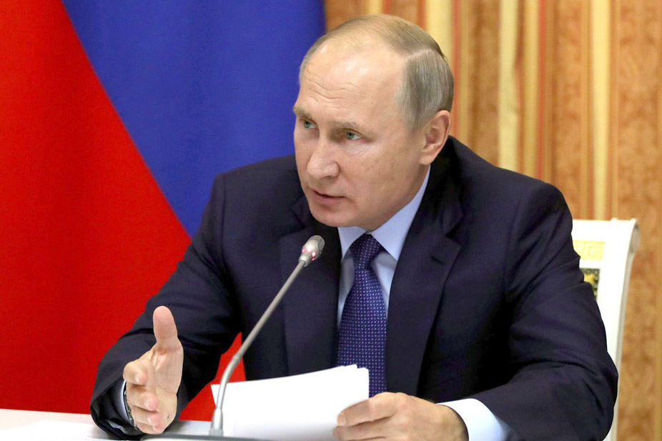
«… одних лишь усилий государства, каким бы сильным и богатым оно ни было, недостаточно.
Очень многое зависит от отношения людей к своему здоровью…
Необходимо воспитывать хорошее, правильное отношение к собственному здоровью у людей…»

Slide 4
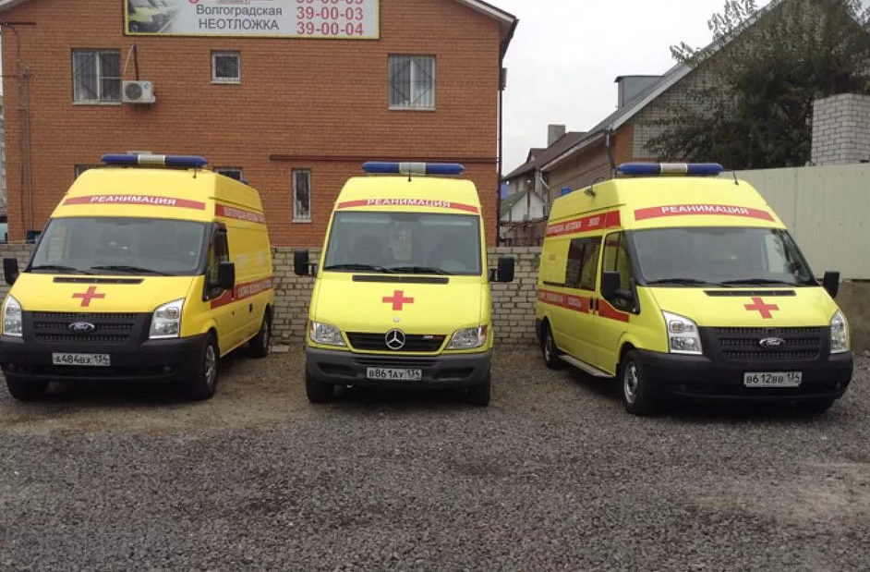

Slide 5
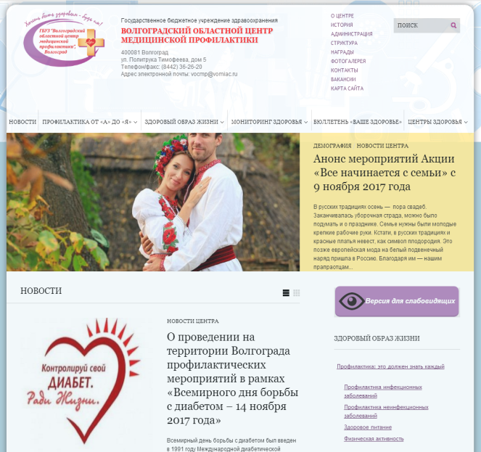
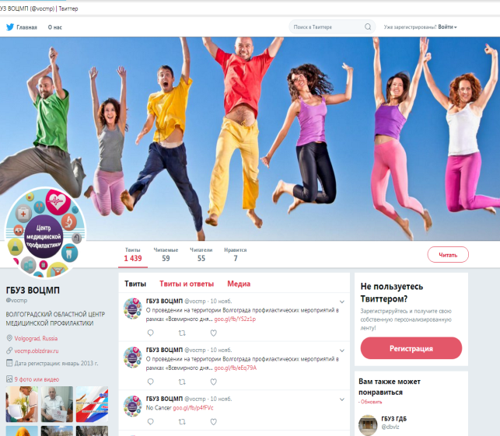
Официальный сайт ГКУЗ "ВОЦМП" http://vocmp.oblzdrav.ru/
Посещаемость сайта за 10 мес 2017 года составила:
Визитов 81 540
Просмотров 207 341
Глубина 2,6 стр.
Посетителей 56 312
Скачиваний 41 757
Вконтакте: https://vk.com/healthvolgograd Тwitter: https://twitter.com/vocmp Instagram: https://www.instagram.com/vocmp Youtube: http://www.youtube.com/user/vocmpvdd
Аудиоканал "На волне здоровья": https://yadi.sk/d/sjqEfEcGzocJE

Slide 6
Мобильные приложения для всех
Разработан ряд мобильных приложений для смартфонов
и планшетов для платформы Android.

Slide 7
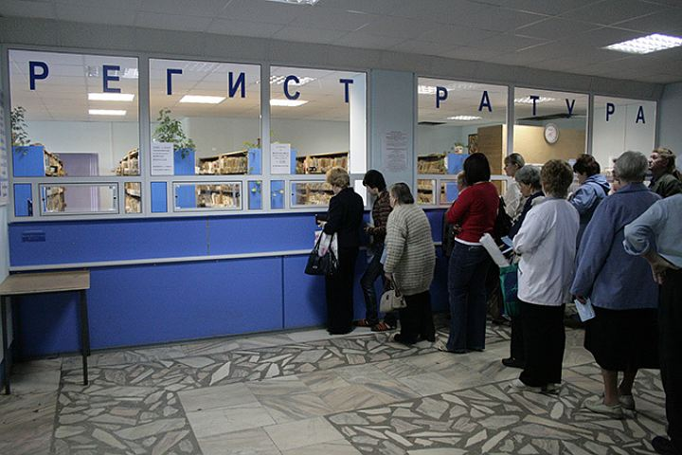
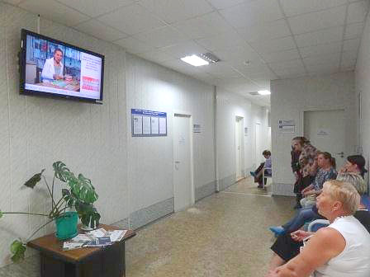
Пилотный проект "Первый профилактический"
Цель:
создание на территории Волгоградской области информационного канала профилактической направленности "Первый профилактический" для обеспечения ежедневной online-трансляции видеоматериалов, направленных на информирование граждан о факторах риска для их здоровья, формирование мотивации к ведению здорового образа жизни, предупреждение возникновения, распространения и раннее выявление различных заболеваний.

Slide 8
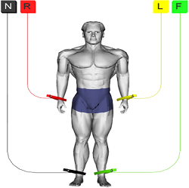
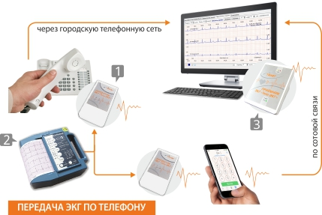
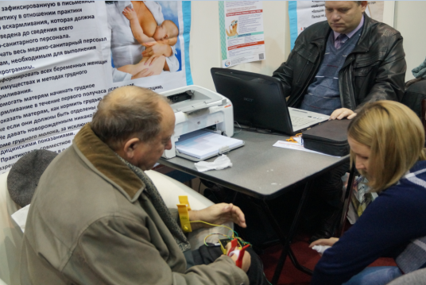
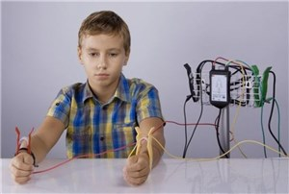
Система удаленного контроля состояния пациента с сердечно - сосудистым заболеванием, основанная на принципах передачи медицинских данных (ЭКГ, АД)
в стандарте GPRS (сотовой связи)

Slide 9
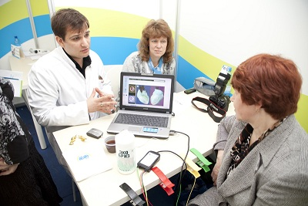
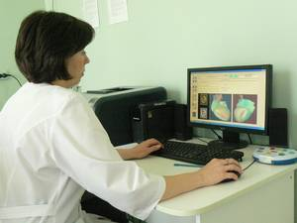
Система удаленного контроля состояния пациента с сердечно - сосудистым заболеванием, основанная на принципах передачи медицинских данных (ЭКГ, АД)
в стандарте GPRS (сотовой связи)

Slide 10
Благодарю за внимание
ГБУЗ "ВОЦМП"
e-mail: vocmp@vomiac.ru
тел. (8442) 36-26-20

